Slide 1
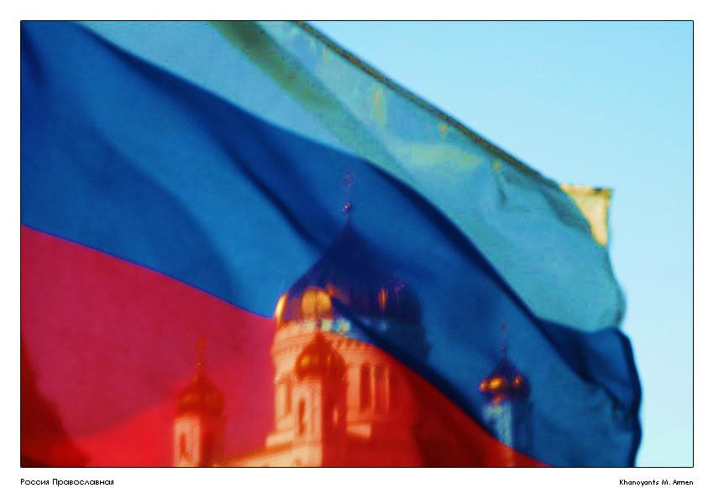
Тема: «Интеграция детских видов деятельности в патриотическом воспитании детей дошкольного возраста»

Slide 2
Патриотизму нельзя только призывать, его нужно заботливо воспитывать, воспитывать любовь к родным местам, духовную осёдлость…

Slide 3


Актуальность
данной темы состоит в вопросах воспитания молодежи, как достойных граждан государства.

Slide 4
Проблема
данной темы - «дефицит» нравственности и утрата патриотизма в нашем обществе.

Slide 5
Решение проблемы – это воспитание патриотизма.
Для этого необходим постоянный поиск средств и методов воспитания.

Slide 6

Задачи патриотического
воспитания:
Формирование чувства любви к своему родному краю,
городу (ее природа, культура);
2. Формирование представлений о России как о родной стране;
3. Воспитание гражданско-патриотических чувств
через любовь к своей семье, дому, Родине;
4. Воспитание патриотизма, уважения к традициям
и культуре родной страны, изучение ее
государственной символики.

Slide 7
Интеграция – это
более глубокая форма взаимосвязи, взаимопроникновения различных предметов.

Slide 8
Основы интеграции
Средства патриотического воспитания
Искусство
Виды
Музыка
Худож-ая
литература
Театрализация
Народное творчество

Slide 9
Для воспитания патриотических чувств необходимо использовать:
Окружающие предметы.
Применять все виды фольклора
Календарные праздники и традиции
Народно-декоративные промыслы.

Slide 10
Проект - это
цель, принятая и освоенная детьми, актуальная для них, - это
детская самодеятельность, это конкретное практическое творческое дело, поэтапное движение к цели.

Slide 11
Цель проекта:
Осуществлять работу по патриотическому воспитанию дошкольников:
- познакомить с историческими фактами страны;
- формировать гражданскую позицию, чувство любви к Родине;
- воспитывать бедующих защитников Отечества;
- создать условия для реализации данного направления работы;
- проводить работу с родителями, привлекая их к патриотическому воспитанию в семье;
проводить обмен опытом по данному направлению.

Slide 12
Задачи проекта:
- обогащение и расширение знаний;
- воспитывать чувства патриотизма;
- формировать чувства уважения к своей Родине, ее защитникам.

Slide 13
Обязательные составляющие
проекта:
- детская самостоятельность (при поддержке педагога);
- сотворчество ребят и взрослых;
- развитие коммуникативных способностей детей;
- познавательных и творческих способностей;
- применение дошкольниками полученных знаний на практике.

Slide 14
Работа по патриотическому воспитанию проходит через непосредственно-образовательную деятельность
Занятия
Работа с родителями
Формы работы
Выставки
Чтение художественной литературы
Сюжетные игры
Экскурсии
Труд

Slide 15
Примерный план работы воспитателя по подготовке проекта
1. На основе изученных проблем детей поставить цель проекта.
2. Разработать план движения к цели. 3. Привлечение специалистов к осуществлению соответствующих разделов проекта.
4. Составление пана-схемы проекта.
5. Сбор, накопление материала.
6. Включение в план-схему проекта занятий, игр и других видов детской деятельности.
7. Презентация проекта, открытое занятие.

Slide 16

Система и последовательность работы по патриотическому воспитанию
Семья
Родной город
Жить-Родине служить
Наша Родина

Slide 17
Цель:
Укрепление связи поколений в семье, уважения к представителям старшего поколения.

Slide 18
Задачи:
Развивать интерес к своим близким, друзьям.
Воспитывать уважение и почитание людей старшего поколения.
Воспитывать привязанность ребенка к семье, любовь и заботливое отношение к членам своей семьи.
Формировать чувство гордости у ребенка за то, что у него есть семья.

Slide 19
Этапы работы:
Анкетирование
Составление плана работы с родителями
Определение основных форм работы
Совместные тематические праздники; досуги
Консультации
СМИ для родителей
Открытые просмотры
Оформление альбомов:
«Моя семья» «Моё имя»
Организация фотовыставки «Наши папы и мамы»
Изготовление игрушек, атрибутов для проведения праздников и занятий.
.

Slide 20
.
Ожидаемые результаты:
Уважение и почитание детьми людей старшего поколения.
Укрепление семейных традиций, духовное общение детей с членами семьи.

Slide 21
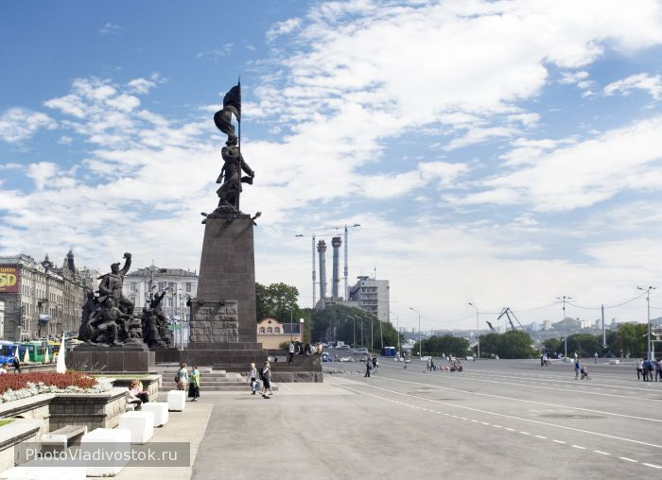
Новороссийск –
«.. Именем России наречённый..»

Slide 22
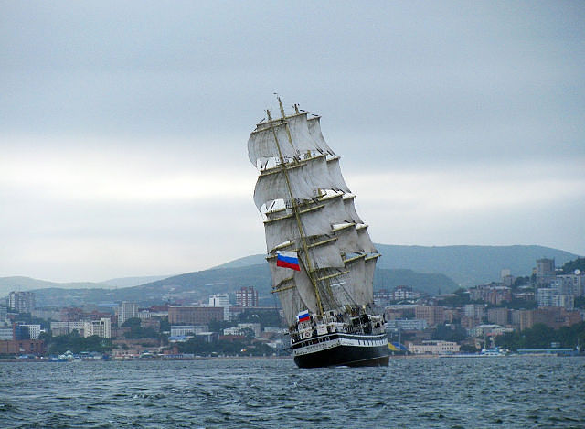
Цель:
Цель:
Закрепление и расширение знаний о родном городе.
Воспитание чувства любви, гордости и патриотизма к своей
малой Родине.

Slide 23
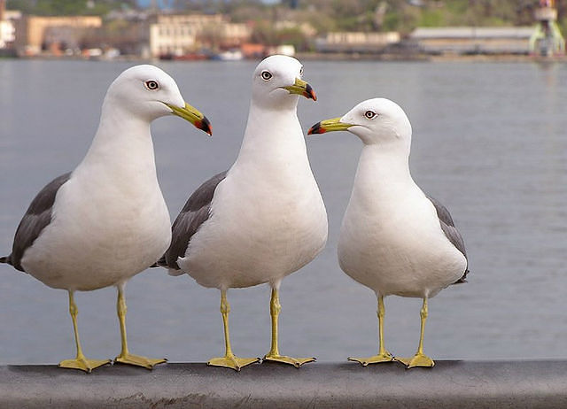
Задачи:
1. Развивать у детей интереса и любознательности к историческому прошлому города.
2. Познакомить: с символикой города; историческими памятниками; с разными архитектурными зданиями города; с людьми, прославившими город.
3. Формировать желание сохранять и преумножать богатства своего родного города.

Slide 24
Этапы работы:
Деятельность воспитателей и детей
Выявление уровня знаний детей.
Создание альбомов «Мой город».
Оформление книги памяти, содержащей фотографии почетных людей города, участников войны, труда.
4. Разработка конспектов и проведение с детьми бесед, экскурсий.
5. Конкурс рисунков «Улица, на которой я живу»,
«По дороге в детский сад», «Город у моря».
6. Чтение произведений художественной литературы.
.

Slide 25
Этапы работы:
Совместная деятельность детей и родителей
Подбор открыток, фотографий для оформления альбомов, выставок.
Посещение памятников, участие в качестве зрителей на праздниках, посвященных Дню города, народные и профессиональные праздники.
Консультации для родителей.

Slide 26
.
Ожидаемые результаты:
1. Дети должны будут знать:
- историю, символику своего города;
- иметь уважение к жителям и традициям города.
2. Будут заботиться о природных и культурных ценностях города.

Slide 27
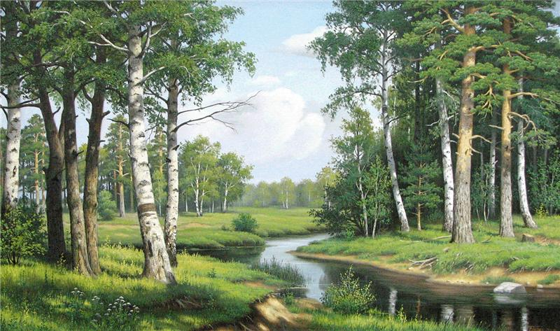
.
«Моя Родина-
моя Россия»

Slide 28
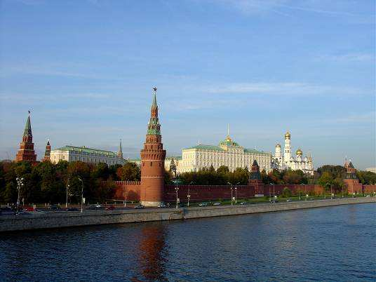
Цель:
Дать представление о государстве, его столице, познакомить с городами России.

Slide 29

Задачи:
1. Познакомить детей с историей возникновения России, государственной символикой страны.
2. Формировать простейшие географические представления о стране.
3. Воспитывать любовь к Родине, чувство гордости за свою страну.
4.Прививать чувства толерантности, уважения
и симпатии к другим людям,
народам, их традициям.

Slide 30
Этапы работы:
Анкетирование
Составление плана работы с родителями
Определение основных форм работы
Совместные тематические праздники; досуги
Консультации
СМИ для родителей
Открытые просмотры
Оформление альбомов:
«Наша Родина», «Москва – столица России», «Город-герой Новороссийск»
Изготовление игрушек, атрибутов для проведения праздников и занятий.
.

Slide 31

.
Ожидаемые результаты:
Дети будут иметь представления:
об истории страны,
о традициях и культуре русского народа;
государственной символике;
о многонациональности
народов проживающих на
территории нашей России.

Slide 32

Цель:
Дать понятия о героизме защитников отечества и их заслугах..

Slide 33
Задачи:
1. Воспитывать чувство гордости за воинов, защищавших нашу Родину в разные периоды ее истории.
2. Воспитывать уважение к ветеранам ВОВ, прославившим родной город, традиции преемственности поколений.
3.Воспитывать защитников своей страны, через стремление быть смелым и отважным.
4.Формировать гражданственность, чувство любви и гордость на основе изучения военной истории Отечества.

Slide 34
Совместная деятельность воспитателя и детей
Чтение художественной литературы
Праздник «День защитника Отечества»
Индивидуальные и коллективные беседы (тему «Никто не забыт, ничто не забыто», о родах войск, о флаге и знамени, о почетном караула у воинского знамени, о воинском долге и чести.
Конкурс детского рисунка на тему «Наша армия родная»
Подбор открыток, иллюстраций, фотографий для оформления альбомов «Наша Армия родная»
Самостоятельная художественная деятельность, изготовление поделок на военные темы в подарок папе, дедушке.
Рассматривание открыток, иллюстраций с изображением родов войск, памятников воинам, обелисков
Прослушивание музыкальных произведений
Сюжетно- ролевые игры.
Совместная посадка цветов «Аллея цветов»

Slide 35
Совместная деятельность с родителями.
- Помощь родителей в подготовке оборудования и оформлении зала к праздникам.
- Проведения собрания пап, с целью подготовки встречи с детьми, для ознакомления их с различными родами войск.
- Подборка родителями вместе с детьми исторического материала (фотографий, писем) о своих родственниках, принимавших участие в боевых действиях и работе в тылу .

Slide 36
.
Ожидаемые результаты:
Формирование нравственно-волевых качеств личности, гражданственности, чувств любви и гордости.
Уважение детей к историческому прошлому России, к подвигу ветеранов ВОВ.

Slide 37
Спасибо за внимание!

